Slide 1




Škola 21. storočia
Dopytovo orientovaný projekt
Moderné vzdelávanie pre vedomostnú spoločnosť/Projekt je spolufinancovaný zo zdrojov EÚ
Kód ITMS projektu 26110130435
Aktivita 1.1
PaedDr. Marta Magdinová

Slide 2
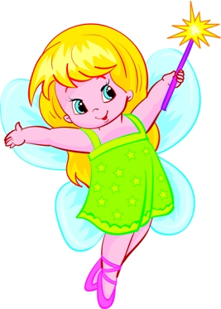

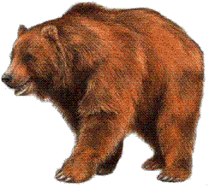
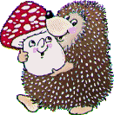
Lesné zvieratá

Slide 3
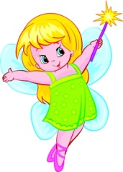
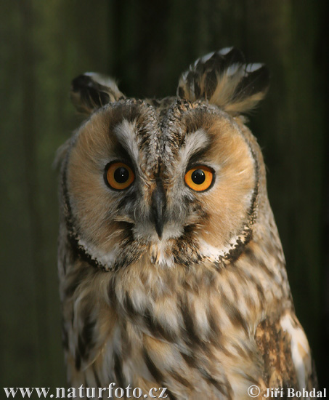
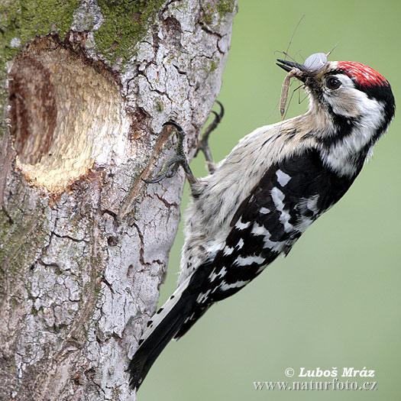
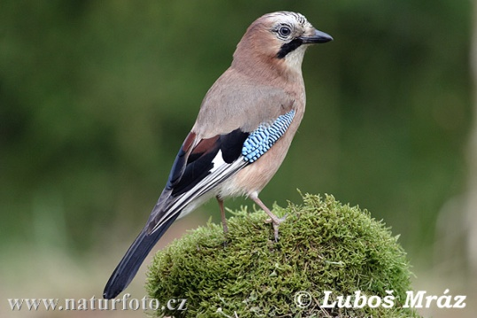
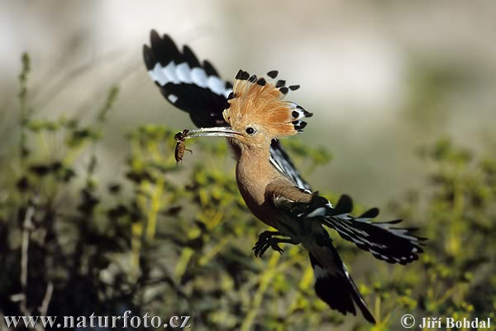
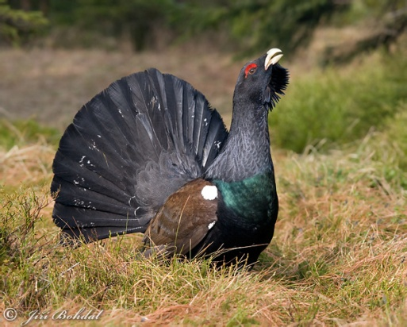
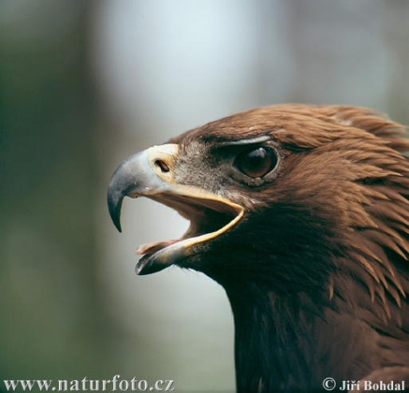
Vtáky žijúce v lese
ďateľ
sojka
sova
tetrov hlucháň
dudok
orol

Slide 4
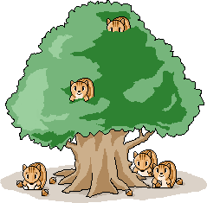
Zapamätal si si mená vtákov, ktoré žijú v lese? Vyskúšaj sa!
Či si ich povedal správne, zistíš kliknutím na obrázok.
ďateľ
sova
sojka
tetrov hlucháň
dudok
orol

Slide 5

Poskladaj si pexeso – nájdi dvojice

Slide 6
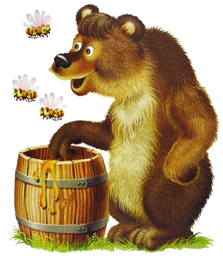
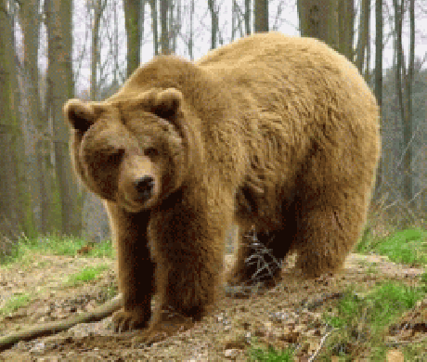
MEDVEĎ
u nás je zákonom chránený
je náš najväčší cicavec
živí sa rybami, mäsom, lesnými plodmi i medom ☺
medveď je dobrý bežec, pláva a dokáže sa vyškriabať i na strom
zimu prespí zimným spánkom

Slide 7
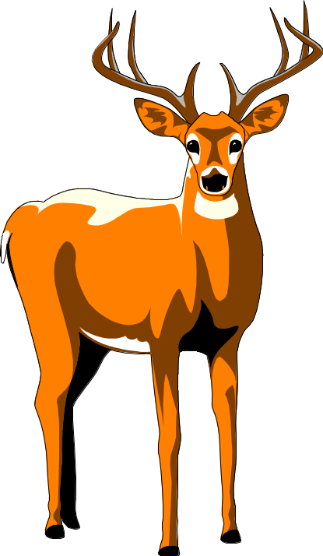
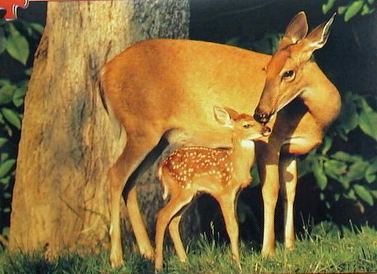
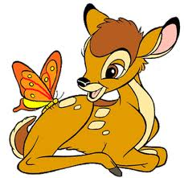
SRNA
rada sa pasie na rúbaniskách
živí sa rastlinnou potravou
v zime sa zhromažďuje do čried
máva zväčša dve mláďatá
je to plaché zviera

Slide 8
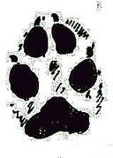
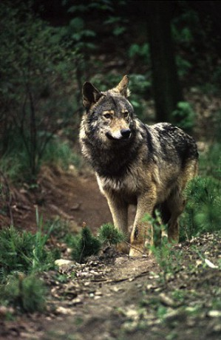
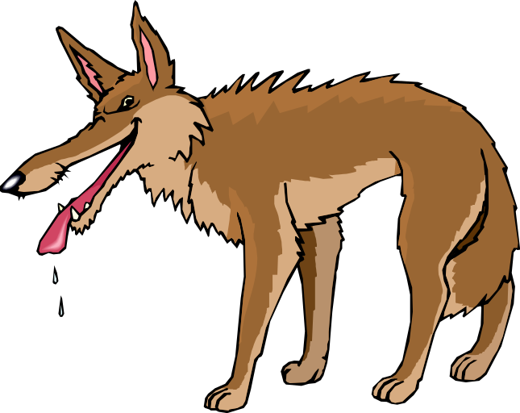
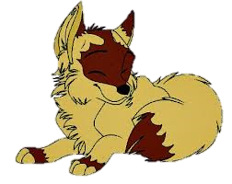
VLK
je najznámejšia šelma
žije vo svorkách
je dobrý lovec
podobá sa na psa
za jednu noc dokáže prejsť obrovskú vzdialenosť

Slide 9
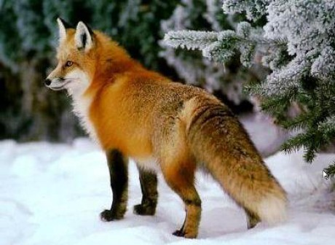
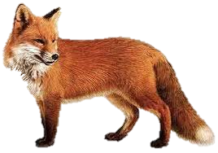
LÍŠKA
príbuzná domáceho psa
je zväčša hrdzavej farby
má nádherný huňatý chvost
loví aj v noci
živí sa myšami, vtákmi, králikmi, vajíčkami i hmyzom
býva v podzemnej nore alebo v pelechu
je to inteligentné a vynaliezavé zviera

Slide 10
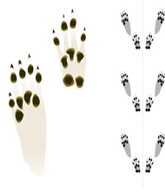
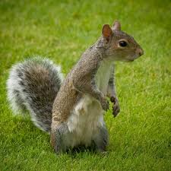
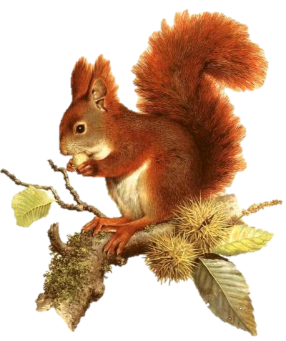
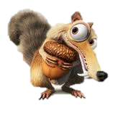
VEVERIČKA
je malé aktívne zvieratko
chvost používa ako kormidlo pri skákaní po stromoch, udržiava ním rovnováhu
živí sa semienkami rastlín, lesnými plodmi a hubami
nazbierané huby suší na stromoch
na zimu si robí zásoby do dutín stromov
má dobrú pamäť a čuch

Slide 11
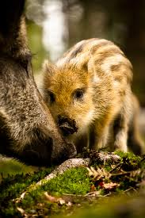
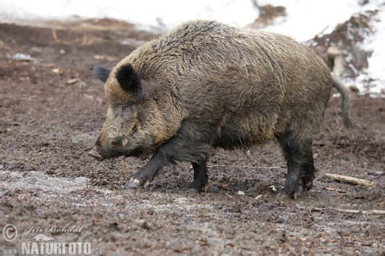
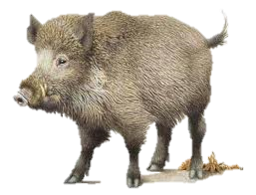
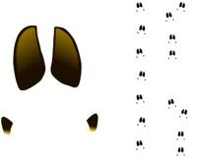
DIVIAK
je nazývaný aj sviňa divá
žije v čriede
živí sa korienkami, semenami, plodmi, drobnými živočíchmi i zdochlinami
mláďatá majú pruhy
rád sa váľa v bahne, rýchlo behá a vynikajúco pláva

Slide 12

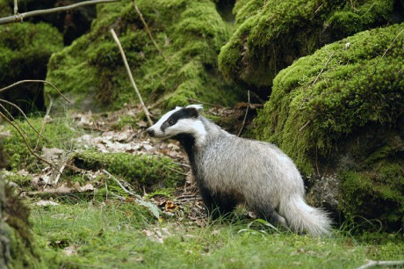

JAZVEC
žije v skupinách
býva v nore s chodbičkami
živí sa dážďovkami, hmyzom, semenami, lesnými plodmi i vajcami
nemá ostrý zrak, ale má výborný zrak a sluch

Slide 13
ZAPAMÄTAL SI SI TIETO ZVIERATÁ?
PRIRAĎ K NIM NÁZVY!
MEDVEĎ
VLK
SRNA
LÍŠKA
VEVERIČKA
JAZVEC
DIVIAK

Slide 14
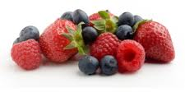
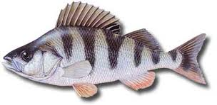
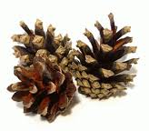
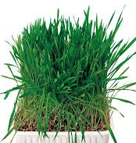
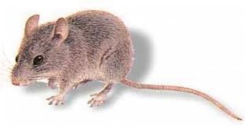
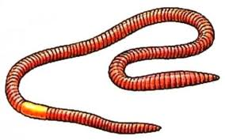
ČÍM SA ŽIVIA ZVIERATÁ?
DIVIAK
MEDVEĎ
VEVERIČKA
SRNA
JAZVEC
LÍŠKA
Skontroluješ sa kliknutím na zvieratko

Slide 15
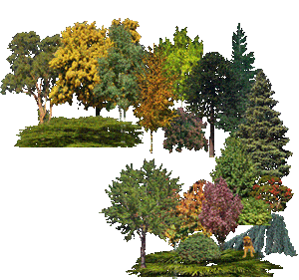
www.priroda.kpr.sk
www.snaturou2000.sk
www.naturfoto.cz
www.evropskeselmy.estranky.cz
Už poznáš lesné zvieratá i vtáky. Prajem Ti príjemné vychádzky do lesa ☺

